Slide 1
Конфигурационное управление ИТ-инфраструктурой

Slide 2
План лекции
Развитие ИТ-инфраструктуры
Стандарты описания ИТ-инфраструктуры
Подходы к управлению ИТ-инфраструктурой
Инфраструктура как код
Ansible
Terraform

Slide 3

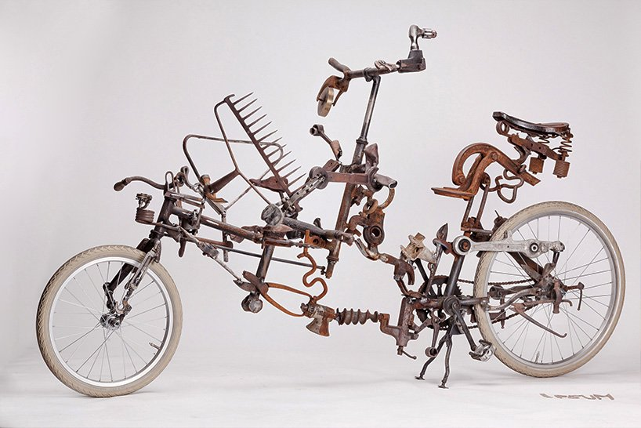
Особые обозначения
Наступать на грабли
совершать одинаковые
ошибки снова и снова
Строить велосипед
Разрабатывать самому решение, уже реализованное другими, вместо того, чтобы им воспользоваться

Slide 4
Этапы развития
До 90-х
90-е
2000-е
2010+
Мейнфреймы
Клиентские ОС
Локальные сети
Интеграторы
Развитие интернета
Дата-центры
co-location
Аутсорсинг
- облака
сервис-провайдеры

Slide 5
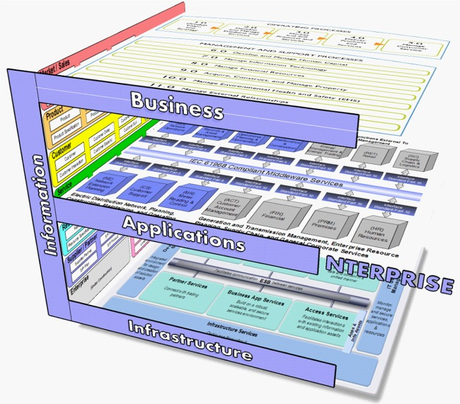
Архитектура предприятия
(EA - Enterprise Architecture) определяет общую структуру и функции систем (бизнес и ИТ) в рамках всей организации в целом, включает в себя:
общая модель (framework),
стандарты и руководства для архитектуры уровня отдельных проектов,
единое проектирование систем для обеспечения потребностей организации,
взаимодействие и интеграция.

Slide 6
Архитектура предприятия
Архитектура предприятия описывает деятельность компании с двух основных позиций:
Бизнес-архитектура описывает предприятие с позиции взаимодействия бизнес-процессов, правил и потоков информации.
Архитектура информационных технологий описывает аппаратные и компьютерные средства, программное обеспечение, защиту и безопасность.

Slide 7
ИТ-архитектура
Включает в себя как логические, так и технические компоненты. Логическая архитектура предоставляет высокоуровневое описание миссии предприятия, его функциональных и информационных требований, системных компонентов и информационных потоков между этими компонентами.
Enterprise Information Architecture (EIA) – информационная архитектура.
Enterprise Solution Architecture (ESA) – архитектура прикладных решений.
Enterprise Technical Architecture (ETA) – техническая архитектура.

Slide 8
Информационная архитектура (EIA - Enterprise Information Architecture)
В ходе разработки информационной архитектуры решаются следующие задачи:
Идентификация существующих данных, определение их источников и процедур использования.
Оптимизация данных за счет сокращения дублирования информации. Исключение неоднозначности и противоречивости информации.
Минимизация перемещения данных за счет их оптимального расположения.
Интеграция метаданных для обеспечения их целостного представления.
Сокращение числа используемых технологий, обеспечивающих хранение и доступность информации.

Slide 9
Архитектура прикладных решений (ESA - Enterprise Solution Architecture)
Описание конкретных приложений:
Компоненты и структура системы – внутренняя структура системы, включающая в себя информацию о программных модулях и базах данных.
Взаимодействие с другими системами (интерфейсы) – описывает взаимодействие приложения с внешними объектами (программными продуктами, пользователями).

Slide 10
Архитектура прикладных решений (ESA - Enterprise Solution Architecture)
Классификация информационных систем в соответствии с их архитектурными стилями выделяет пять основных групп информационных систем:
Приложения обслуживающие большое количество транзакций (Transaction Processing) - биллинговые, банковские системы.
Операции в реальном времени (Real-Time operations) –системы, обеспечивающие бизнес процессы, требующие непрерывный мониторинг и информационное обеспечение, например, обеспечение транспортных операций в аэропорту.
Аналитические приложения, бизнес-аналитика, поддержка принятия решений (Analytical and Business Intelligence) - управление знаниями, сбор и анализ больших массивов данных.
Приложения поддержки совместной работы (Collaborative) - средства взаимодействия пользователей внутри компаниями.
Корпоративные и обслуживающие приложения (Utility) –стандартные приложения, обеспечивающие функционирование основных бизнес-процессов компании: управление взаимоотношения с клиентами (CRM), управление ресурсами предприятия (ERP).

Slide 11
Архитектура прикладных решений (ESA - Enterprise Solution Architecture)
В соответствии с представленными выше критериями все ИС на предприятии можно разделить на следующие уровни критичности:
Level 1. Mission-Critical. Системы непрерывного действия для решения особо важных (критичных) задач. Сбой систем подобного уровня выводит из строя, парализует работу всего комплекса информационных систем или оказывает существенное влияние на функционирование компании.
Level 2. Business-Critical. Системы, критичные для бизнеса. Системы, обеспечивающие эффективное выполнение бизнес-процессов компании, но при этом не оказывающие прямого воздействия на них. Предприятие может функционировать без информационных систем этого уровня (т.к. подобные операции могут быть выполнены вручную), но, в случае их остановки, будет нести существенные финансовые потери.
Level 3. Business Operational. Системы, обеспечивающие функционирование бизнеса. Информационные системы данного уровня используются бизнесом для увеличения его эффективности, но при этом, их отключение на непродолжительное время не приведет к существенным финансовым потерям. Долгосрочное отключение этих систем будет влиять на эффективность бизнеса.
Level 4. Office Productivity. Системы внутреннего использования. К данному уровню относятся информационные системы, обеспечивающие эффективность выполнения офисных операций. Эти системы не являются важными для функционирования предприятия в целом, но необходимы для увеличения эффективности работы персонала.

Slide 12
Техническая архитектура предприятия (ETA - Enterprise Technical Architecture)
совокупность программно-аппаратных средств, методов и стандартов, обеспечивающих эффективное функционирование приложений:
Информацию об инфраструктуре предприятия.
Системное программное обеспечение (СУБД, системы интеграции).
Стандарты на программно-аппаратные средства.
Средства обеспечения безопасности (программно-аппаратные).
Системы управления инфраструктурой.

Slide 13
Техническая архитектура предприятия (ETA - Enterprise Technical Architecture)
Gartner выделяет следующие основные сервисы, входящие в состав любой информационной архитектуры:
Сервисы данных: системы управления базами данных, хранилища данных, системы поддержки принятия решений (Business Intelligence).
Прикладные сервисы: языки программирования, средства разработки приложений, системы коллективной работы.
Программное обеспечение промежуточного слоя.
Вычислительная инфраструктура: операционные системы и аппаратное обеспечение.
Сетевые сервисы, локальные сети: сетевое аппаратное обеспечение.
Сервисы безопасности, авторизация: аутентификация, сетевая безопасность, физическая безопасность центров обработки данных

Slide 14
Техническая архитектура предприятия (ETA - Enterprise Technical Architecture)
Принципы построения ИТ инфраструктуры:
Техническая инфраструктура масштабируется и расширяется
Инфраструктура проста в эксплуатации и сопровождении
Инфраструктура адекватна потребностям приложений и бизнеса
Инфраструктура строится в строгом соответствии стандартам
Стандартизация всех программно-аппаратных средств компании

Slide 15
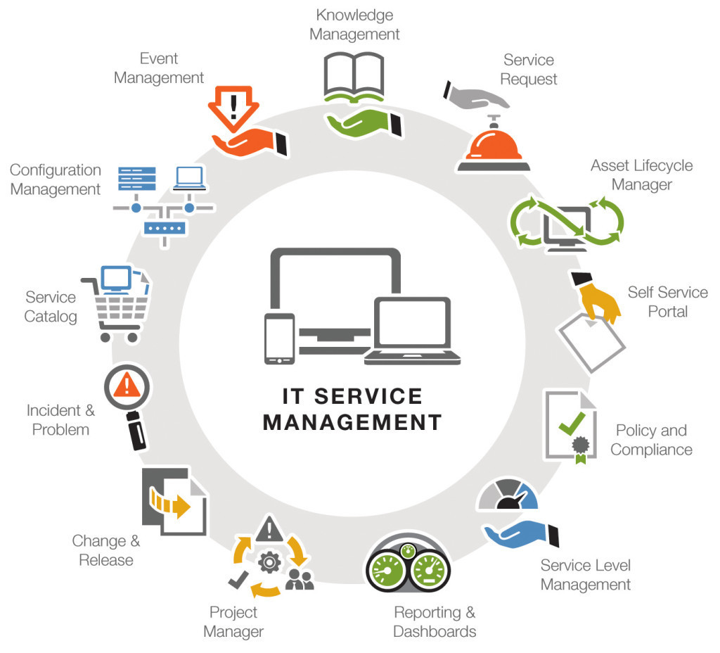
Управление ИТ-подразделением как сервисом
Парадигма управления ИТ-инфраструктурой компании, основанная на:
SLA (соответствие обещаний поставщика услуги ожиданиям клиента) и
ITSM (IT Service Management, управление ИТ-услугами) - это концепция организации работы ИТ-подразделения и его взаимодействия с внешним или внутренним заказчиком, а также внешними контрагентами.

Slide 16
Управление ИТ-подразделением как сервисом
Концепция Управления ИТ-службами — Information Technology Service Management (ITSM):
формализация процессов функционирования информационных технологий;
профессионализм и четкая ответственность сотрудников ИТ-отдела за определенный круг задач;
технологическая инфраструктура обеспечения качества услуг:
собственно информационные технологии, служба поддержки пользователей;
служба управления конфигурациями и изменениями; - система контроля услуг;
служба тестирования и внедрения новых услуг и т.д.

Slide 17
ITIL (IT Infrastructure Library) — основа концепции управления ИТ-службами
Набор публикаций (библиотека), содержащий лучшие практики в области управления ИТ-услугами. ITIL содержит рекомендации по предоставлению качественных ИТ-услуг, процессов, функций, а также других средств, необходимых для их поддержки.
Структура ITIL основана на жизненном цикле услуги, который состоит из пяти стадий:
стратегия,
проектирование,
преобразование,
эксплуатация
постоянное совершенствование
Также существуют дополнительные публикации, входящие в ITIL и содержащие специфичные рекомендации по индустриям, типам компаний, моделям работы и технологическим архитектурам

Slide 18
А в жизни…
Если принимать все положения как есть, без привязки к текущему положению, можно прийти к излишней формализации и значительному нарушению работы. Процесс внедрения принципов ITIL должен быть избирательным и адаптивным.
Необходим анализ текущих процессов, а есть ли необходимость внедрения вообще, или же достаточно косметических изменений
Если нет конечной четкой цели использования ITIL, то лучше не пытаться внедрять . Например- вопросы лицензирования ПО, а не просто «взять лучшие практики

Slide 19
Модели ИТ-инфраструктуры
Локальная модель – все свое
Гибридная модель:
IaaS (Infrastructure as a Service) – инфраструктура как услуга
PaaS (Platform as a Service) – платформа как услуга
SaaS (Software as a Service) – программное обеспечение как услуга

Slide 20
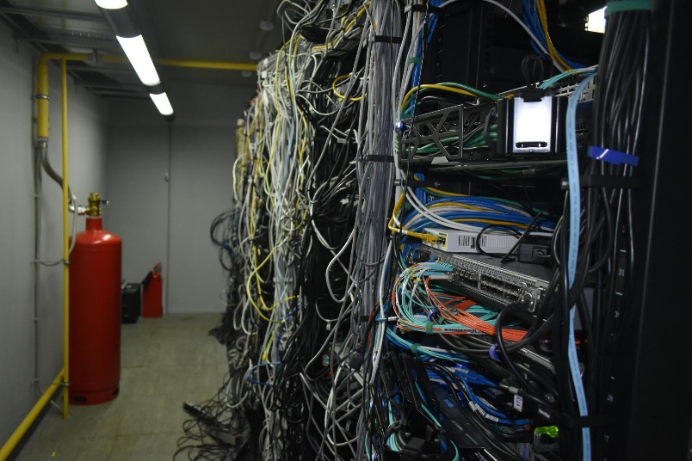
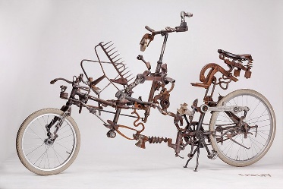
Модели ИТ-инфраструктуры
Локальная инфраструктура
Компания делает сама:
Приложения
Среда исполнения (ОС, фреймворк)
Сервер и сеть, гипервизор
Оборудование
ЦОД

Slide 21
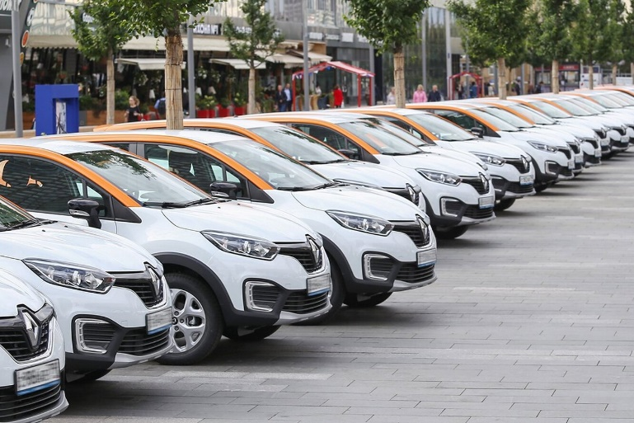
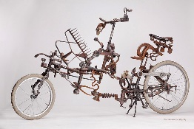
Модели ИТ-инфраструктуры
IaaS (Infrastructure as a Service) – инфраструктура как услуга.
Компания делает сама:
Приложения
Среда исполнения (ОС, фреймворк)
Поставщик услуги предоставляет:
Сервер и сеть, гипервизор
Оборудование
ЦОД
«Каршеринг»

Slide 22


Модели ИТ-инфраструктуры
PaaS (Platform as a Service) – платформа как услуга
Компания делает сама:
Приложения
Поставщик услуги предоставляет:
Среда исполнения (ОС, фреймворк)
Сервер и сеть, гипервизор
Оборудование
ЦОД
«Такси»

Slide 23
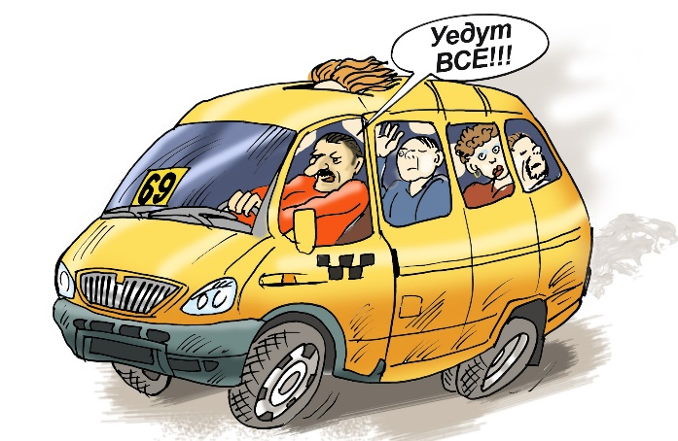
Модели ИТ-инфраструктуры
SaaS (Software as a Service) – программное обеспечение как услуга
Поставщик услуги предоставляет:
Приложения
Среда исполнения (ОС, фреймворк)
Сервер и сеть, гипервизор
Оборудование
ЦОД
«Маршрутка»

Slide 24

Cloud native
Cloud native — подход к созданию и выполнению приложений, использующий преимущества облачной модели, подходит для частных и публичных облаков.
Обычно такие приложения строятся как набор микросервисов, слабо связанных между собой и упакованных в контейнеры, управляются они облачной платформой. Облачная платформа может предлагать вычислительные мощности по требованию.

Slide 25
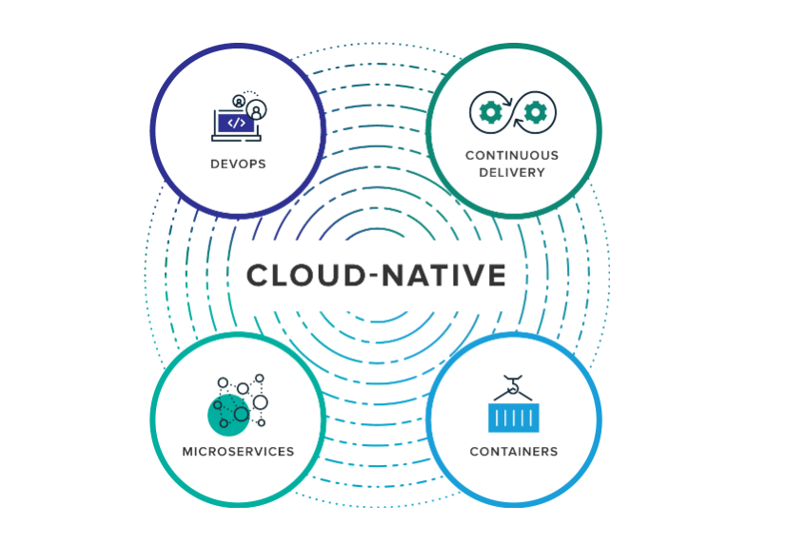
Cloud native

Slide 26
Cloud native
DevOps
Реализация гибкой методологии разработки - постоянный и автоматизированный выпуск инкрементальных изменений программного обеспечения.
CI/CD
Релизы делаются чаще и с меньшими рисками за счет стандартизированных процедур. Быстрая обратная связь от пользователей.
Микросервисы.
Архитектурный подход к разработке приложения как набора небольших сервисов. Каждый сервис реализует определенную логику, его можно развернуть, обновить, масштабировать или перезапустить независимо от других служб приложения-нет необходимости выключать всю систему целиком при обновлении.
Контейнеры
Контейнеры эффективнее и быстрее стандартных виртуальных машин (ВМ). Используя виртуализацию на уровне операционной системы (ОС), один экземпляр ОС динамически распределяется между одним или несколькими изолированными контейнерами, у каждого из которых уникальная файловая система и свой объем выделенных ресурсов.

Slide 27
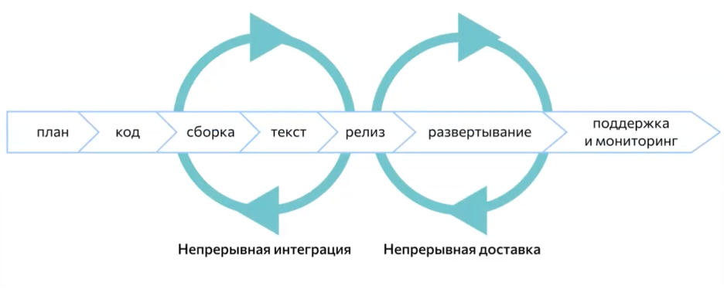
Цикл CI/CD
CI (Continuous Integration) — непрерывная интеграция. Проверка основной ветки репозитория: каждый раз после мёржа в рамках CI-пайплайна выполняются автоматические тесты.
CD, (Continuous Delivery) — непрерывная поставка - автоматическое развертывание на стенды и тестовые окружения.

Slide 28
Инструментальные средства автоматизации развертывания
SSH (SCP) – свобода творчества
Jenkins / Teamcity/Gitlab(Github) – CI/CD
Urban code deploy - CD
Kubernetes – not today ☺
Infrastructure as code:
Ansible
Terraform

Slide 29
Инструментальные средства автоматизации развертывания
SSH (SCP)
scp опции пользователь1@хост1:файл пользователь2@хост2:файл
Опции:
-1 - использовать протокол SSH1;
-2 - использовать протокол SSH2;
-B - пакетный режим для передачи нескольких файлов;
-C - включить сжатие;
- l - установить ограничение скорости в кбит/сек;
-o - задать нужную опцию SSH;
-p - сохранять время модификации;
-r - рекурсивное копирование директорий;
-v - более подробный режим.

Slide 30



Инструментальные средства автоматизации развертывания
Jenkins / Teamcity / Gitlab (Github)
Агенты внутри Внешние Агенты

Slide 31

Инструментальные средства автоматизации развертывания
Urban code deploy
НЕ CI, только CD, требует установки агентов
UrbanCode Deploy - это решение для автоматизации выпуска приложений, совмещающее средства просмотра, отслеживания и контроля в одном оптимизированном пакете. Поддерживается масштабирование до развертывания уровня предприятия, включающего несколько тысяч серверов.

Slide 32

Инфраструктура как Код (IaC)
IaC — это процесс управления и создания серверов и кластеров с помощью машиночитаемых файлов определений, созданный как альтернатива физическому конфигурированию оборудования и оперируемым человеком инструментам.
Скорость: IaC позволяет быстрее конфигурировать инфраструктуру и направлен на обеспечение прозрачности, помочь другим командам работать быстрее и эффективнее.
Масштабируемость и стандартизация: стабильные среды быстро и на должном уровне. Командам разработчиков не нужно прибегать к ручной настройке, описывая с помощью кода требуемое состояние сред. Развертывания инфраструктуры с помощью IaC повторяемы и предотвращают проблемы во время выполнения, вызванных дрейфом конфигурации или отсутствием зависимостей.
Безопасность и документация: при конфигурации заданной через код, стандарты безопасности можно легко и последовательно применять. IaC также служит некой формой документации о правильном способе создания инфраструктуры. Поскольку код можно версионировать, IaC позволяет документировать, регистрировать и отслеживать каждое изменение конфигурации вашего сервера.

Slide 33
Ansible
Программное решение для удаленного управления конфигурациями. Оно позволяет настраивать удаленные машины. Главное его отличие от других подобных систем в том, что Ansible использует существующую инфраструктуру SSH.
Особенности:
Безагентное. В клиенте не установлено программное обеспечение или агент, который общается с сервером.
Идемпотентное. Независимо от того, сколько раз вы вызываете операцию, результат будет одинаковым.
Простое и расширяемое. Программа Ansible написанa на Python и использует YAML для написания команд. Оба языка считаются относительно простыми в изучении.

Slide 34
Ansible
Состав:
Control machine — управляющий хост. Сервер Ansible, с которого происходит управление другими хостами
Manage node — управляемые хосты
Inventory — инвентарный файл. В этом файле описываются хосты, группы хостов, а также могут быть созданы переменные
Playbook — файл сценариев
Play — сценарий (набор задач). Связывает задачи с хостами, для которых эти задачи надо выполнить
Task — задача. Вызывает модуль с указанными параметрами и переменными
Module — модуль Ansible. Реализует определенные функции

Slide 35
Ansible
Установка:
Требования к управляющему хосту:
поддержка Python 3)
Windows не может быть управляющим хостом
pip install ansible

Slide 36
Ansible
Группы серверов
Список групп серверов для управления, два способа получения:
Локальный файл: /etc/ansible/hosts
Внешний скрипт, в официальном github-репозитории есть готовые скрипты для получения списка из:
Digital Ocean,
OpenStack Nova,
Openshift,
Vagrant,
Zabbix и др

Slide 37
Ansible
Hosts-файл
/etc/ansible/hosts – по-умолчанию, но может быть задано переменной окружения $ANSIBLE_HOSTS или параметром -i при запуске ansible и ansible-playbook.
Пример:
[group1]
one.example.com
two.example.com
[group2]
three.example.com
Помимо списка управляемых узлов, в файле hosts могут быть указаны и другие сведения, необходимые для работы: номера портов для подключения по SSH, способ подключения, пароль для подключения по SSH, имя пользователя, объединения групп

Slide 38
Ansible
Hosts-файл
Можно добавить диапазон хостов:
[routers]
192.168.255.[1:5]
Или по имени
[switches]
switch[A:D].example.com

Slide 39
Ansible
Hosts-файл, дочерние группы
[routers]
192.168.255.[1:5]
[switches]
switch[A:D].example.com
[devices:children]
routers
switches

Slide 40
Ad-hoc команды
ansible 192.168.0.1 -i hosts.ini -c network_cli –k -u user -m ios_command -a "commands='sh clock’”
• 192.168.0.1 – хост, к которому нужно применить действия, должен существовать в инвентарном файле
• -i myhosts.ini - параметр -i позволяет указать инвентарный файл
• -c network_cli - тип подключения. В данном случае через SSH
• -u user – выполнить от имени пользователя
• -k - аутентификация по паролю
• -m ios_command – используемый модуль
• -a "commands='sh ip int br'" – команда для выполнения

Slide 41
Ansible
Модули
В состав Ansible входит большое количество модулей для развёртывания, контроля и управления различными компонентами:
облачные ресурсы и виртуализация (Openstack, libvirt);
базы данных (MySQL, Postgresql, Redis, Riak);
файлы (шаблонизация, регулярные выражения, права доступа);
мониторинг (Nagios, monit);
оповещения о ходе выполнения сценария (Jabber, Irc, почта, MQTT, Hipchat);
сеть и сетевая инфраструктура (Openstack, Arista);
управление пакетами (apt, yum, rhn-channel, npm, pacman, pip, gem);
система (LVM, Selinux, ZFS, cron, файловые системы, сервисы, модули ядра)

Slide 42
Ansible Playbooks
Playbook (файл сценариев) – файл с описанием действий для выполнения на хосте и группе хостов.
Структура:
play – сценарий, состоит из описания, конфигурации и списка задач
task - конкретная задача реализуемая в рамках сценария. В задаче должно быть:
описание (название задачи можно не писать, но очень рекомендуется)
модуль и команда (действие в модуле)

Slide 43
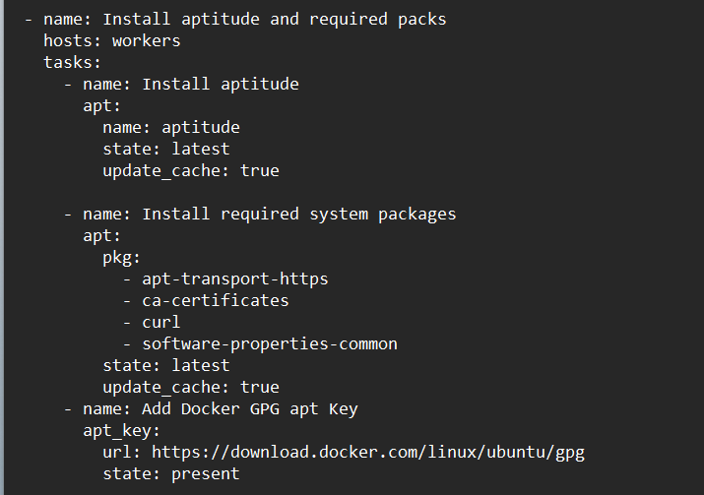
Ansible Playbooks

Slide 44
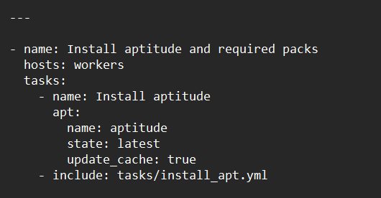
Ansible Playbooks
Include
позволяют подключать в текущий playbook файлы с задачами.

Slide 45
Ansible
Переменные
Переменные можно создавать:
в inventory
в playbook
в файлах для групп/хостов
в отдельных файлах, которые добавляются в playbook через include
в ролях
передавать при вызове playbook

Slide 46
Ansible
Переменные в inventory
[routers]
192.168.255.[1:5]
[routers:vars]
ansible_connection=network_cli
ansible_user=user
ansible_password=password

Slide 47
Ansible
Переменные в playbook
name: Run command on host
hosts: workers
gather_facts: false
vars:
cmd: cat /file
tasks:
- name: run command
command: "{{cmd}}"

Slide 48
Ansible
Переменные в файлах групп, хостов
Во время развертывания, необходимо не только установить приложение, но и настроить его в соответствии с определенными параметрами на основании принадлежности к группе серверов или индивидуально :
Файлы переменных групп в директории “group_vars/имя_группы”;
Файлы переменных хостов в директории “hosts_vars/имя_хоста”;
Файлы с переменными в директории “имя_роли/vars/имя_задачи.yml”;
├── group_vars _
│ ├── all.yml
│ ├── routers.yml
│ └── switches.yml
├── host_vars
│ ├── 192.168.0.1
│ ├── 192.168.0.2
└── myhosts.ini

Slide 49
Ansible
Роли
Роли это способ логического разбития файлов Ansible, это просто автоматизация выражений include- не нужно явно указывать полные пути к файлам с задачами или сценариями, а достаточно лишь соблюдать определенную структуру файлов
├── all_roles.yml
├── role1.yml
├── role2.yml
└── roles
├── role1
├── files
├── templates
├── tasks
├── handlers
├── vars
├── defaults
└── meta

Slide 50
Ansible
Роли
Все роли определены в каталоге roles
Дочерние каталоги называются именем ролей
Внутри каталога роли могут быть предопределенные каталоги - как минимум, tasks.
Внутри каталогов tasks, handlers, vars, defaults, meta автоматически считывается всё, что находится в файле main.yml
Файлы из каталогов добавляются через include, на файлы s можно ссылаться не указывая путь к ним, достаточно имени файла

Slide 51
Terraform
Terraform — это Open source решение для управления IaC от компании Hashicorp, вышедшее в 2014 году. Это система управления состоянием инфраструктуры, придерживающаяся подхода идемпотентности и декларативного стиля управления.
В файлах конфигураций хранится описание инфраструктуры на языке HCL (HashiCorp Configuration Language)
Возможность расширения инструментария за счет установки дополнительных модулей.

Slide 52
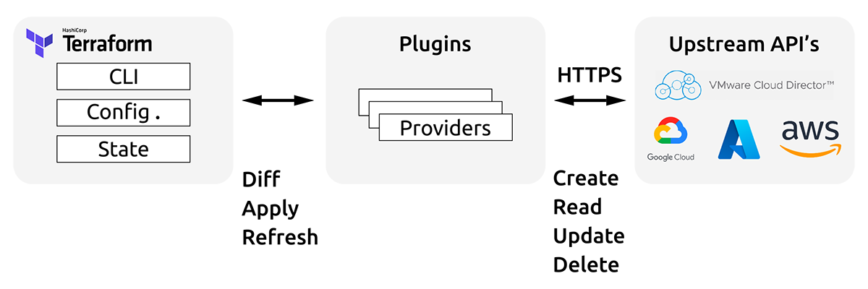
Terraform

Slide 53
Terraform
Желаемое состояние инфраструктуры описывается в конфигурационном файле;
В нем же указывается провайдер, который будет исполнять работу;
Применяется последовательность 3 команд:
terraform init — инициализация провайдера;
terraform plan — валидация конфигурационного файла;
terraform apply — применение конфигурации.

Slide 54
Terraform
Желаемое состояние инфраструктуры описывается в конфигурационном файле;
В нем же указывается провайдер, который будет исполнять работу;
Применяется последовательность 3 команд:
terraform init — инициализация провайдера;
terraform plan — валидация конфигурационного файла;
terraform apply — применение конфигурации.

Slide 55


Slide 56
Список литературы
https://habr.com/ru/company/alloy_software/blog/274167/
https://cdto.wiki/Развитие_ИТ-инфраструктуры
https://mcs.mail.ru/blog/cloud-native-prilozheniya-bystro-zagruzhayutsya-snizhayut-riski-stimuliruyut-rost-biznesa
https://losst.ru/kopirovanie-fajlov-scp
https://habr.com/ru/company/southbridge/blog/691876/
https://habr.com/ru/company/tinkoff/blog/532546/
https://habr.com/ru/post/305400/
https://habr.com/ru/company/otus/blog/574278/
https://habr.com/ru/post/305400/
https://ansible-for-network-engineers.readthedocs.io/_/downloads/ru/latest/pdf/
https://docs.ansible.com/

